Slide 1

BIG DATA “WEB SCRAPING”
Docentes: Fernández, Amaru
López, Diana
Alumno: Lorca, Juan Pablo

Slide 2
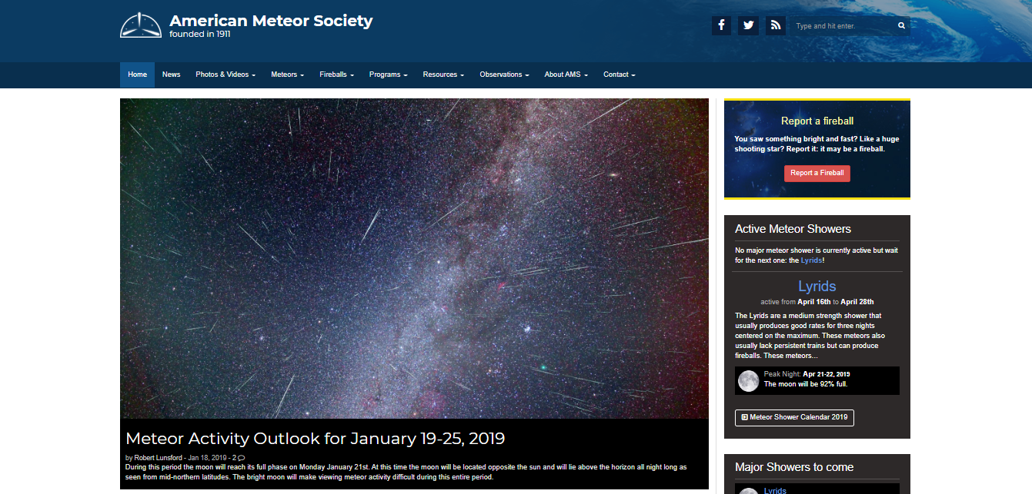
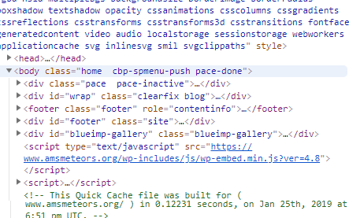
American Meteor Society
Se pretende recopilar información de la página, datos de avistamientos de bolas de fuego y datos usuarios e interactúan en el sistema

Slide 3
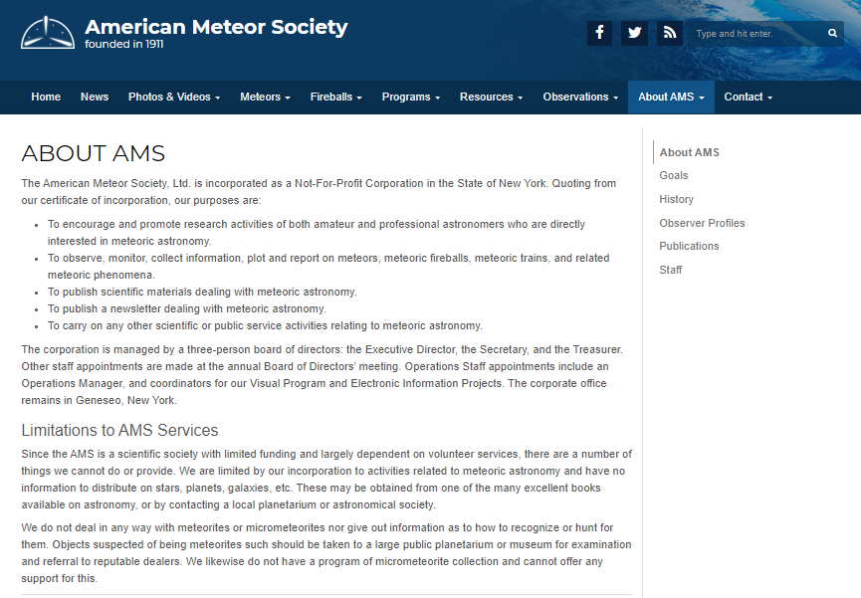
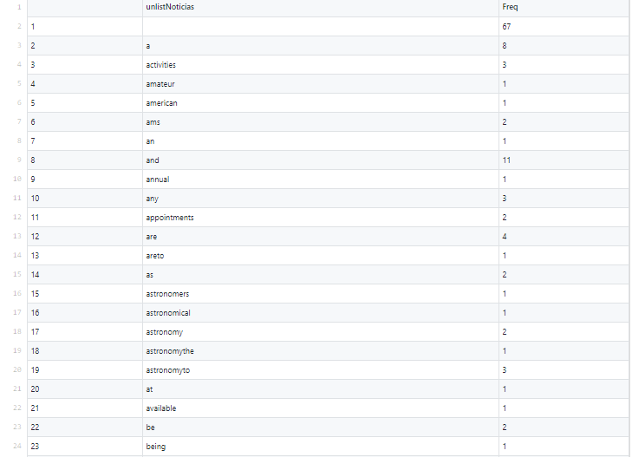
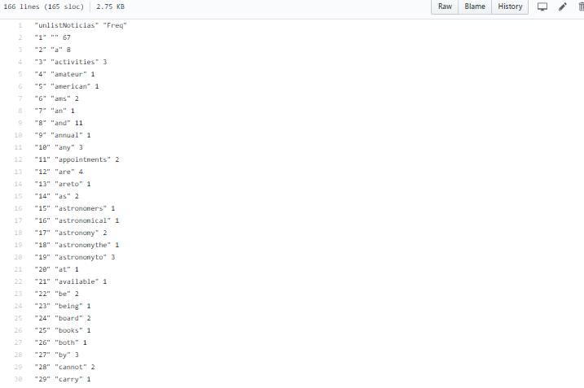
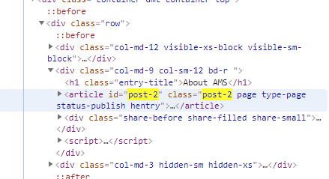
About AMS

Slide 4
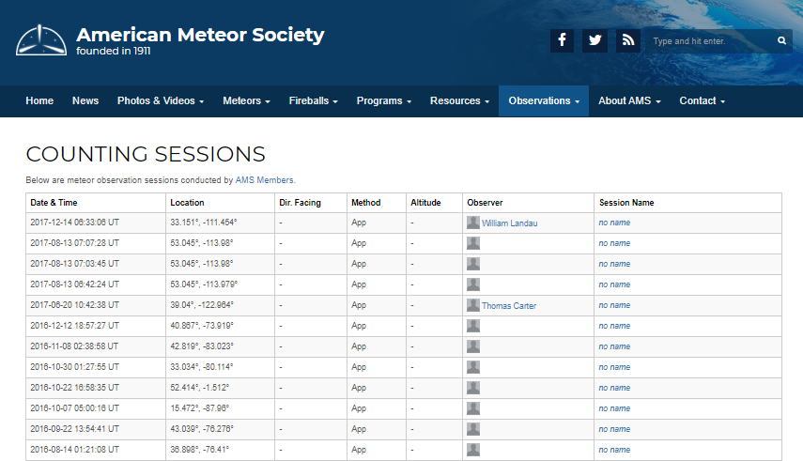
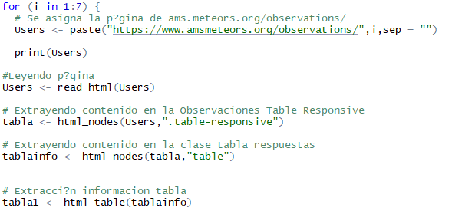
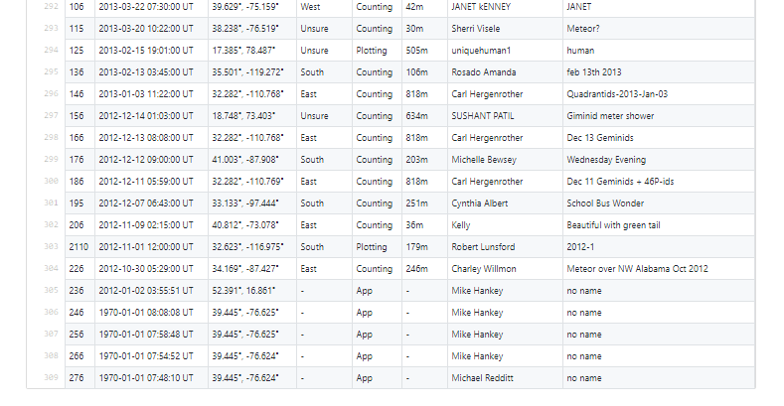
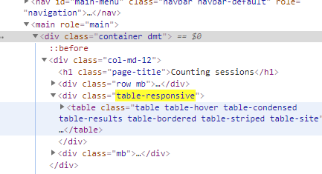
Counting sessions

Slide 5
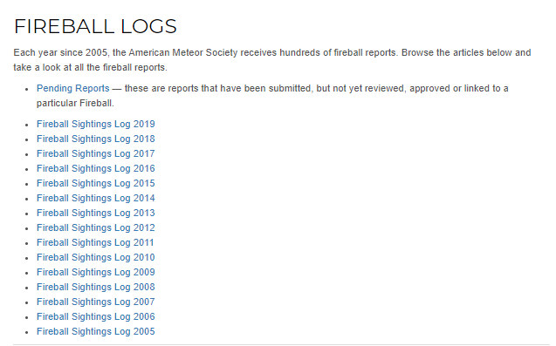
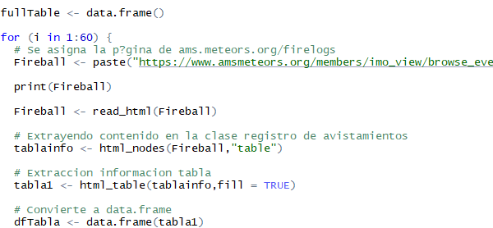
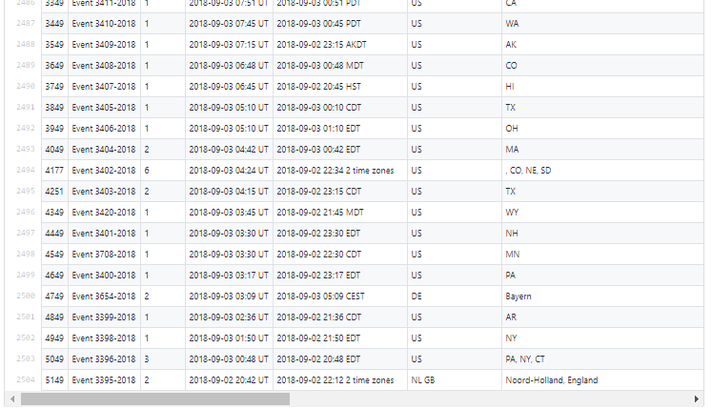
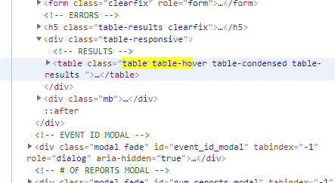
Fireball Logs

Slide 6
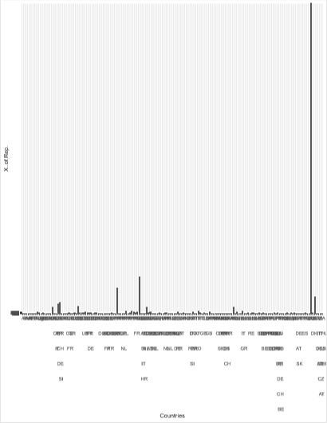
Avistamientos por países (R)

Slide 7
Avistamientos por países (Excel)

Slide 8


Diseño de dos objetos con SmartArt
Primera viñeta aquí
Segunda viñeta aquí
Tercera viñeta aquí
Grupo A
Tarea 1
Tarea 2
Tarea 3
Tarea 4

